Slide 1


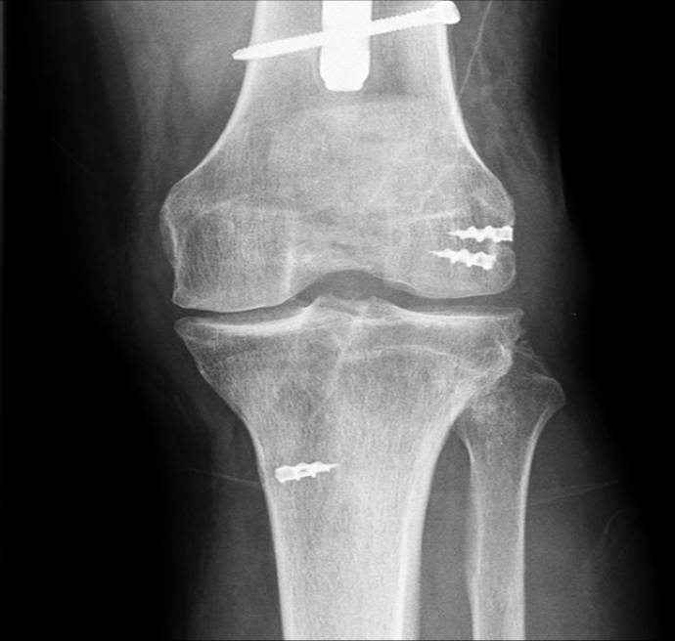
CONEXIONES PARTE III
MATEMÁTICAS-ARTES-CIENCIAS.
Coordinador: Mónica Castañares
Disciplinas
Materia : Comunicación Visual Profesor: Arq. Gerardo Sánchez Juárez
Materia: Física Profesor: Ing. Guillermo Robles Maldonado
Materia: Educación para la salud Profesora: Dra. Mónica Parks
Proyecto Interdisciplinario
Título del Trabajo:
¿Qué tan preparado te sientes para no lesionarte?
Fracturas en el Deporte.
Centro Educativo Jean Piaget

Slide 2
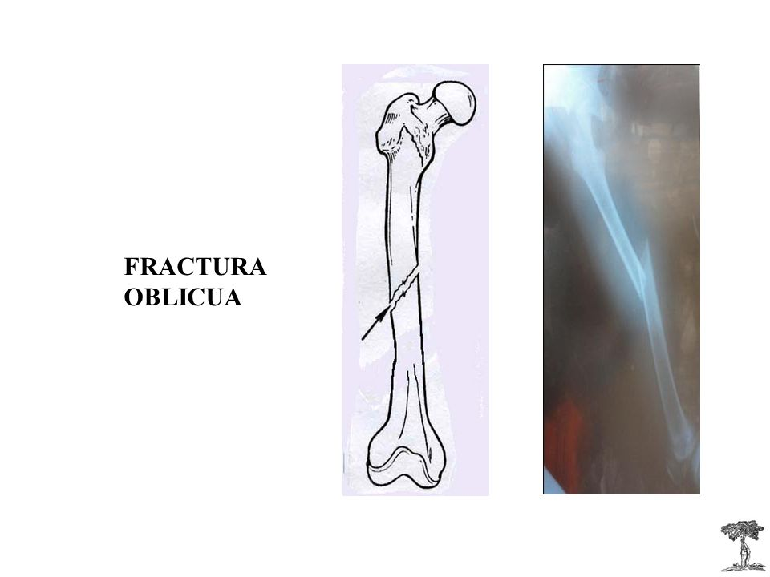
Fractura por impacto o golpe
r₁
F
r₂
Fxr₁ > Rxr₂
R

Slide 3
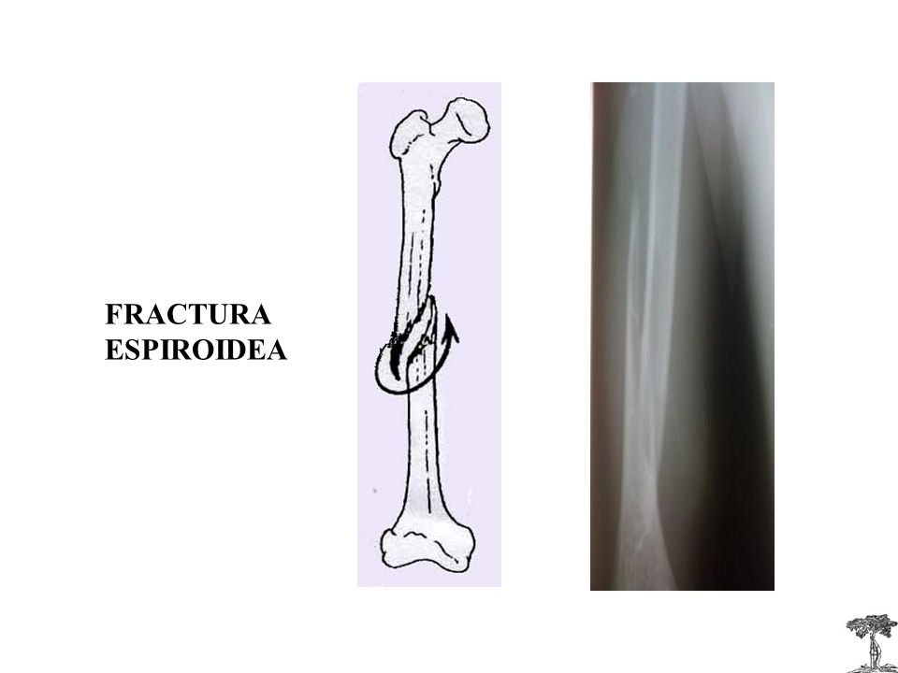
Fractura por rotación o giro
F
r
τ
Torque (τ) =
Fxr

Slide 4
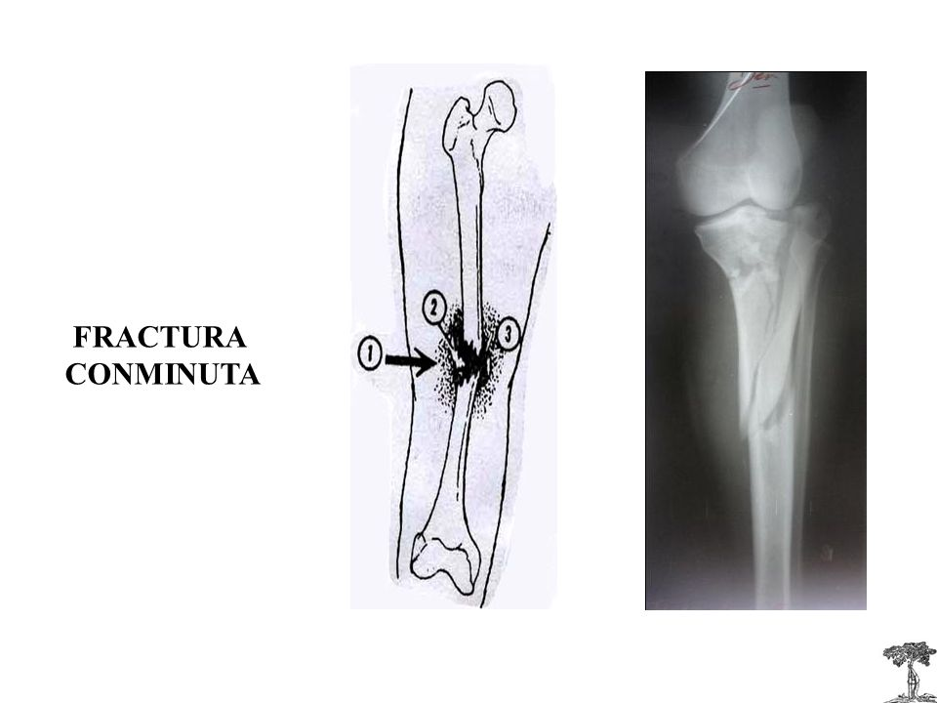
Fractura por compresión o aplastamiento
A
F
Esfuerzo
compresión
F
=
A

Slide 5
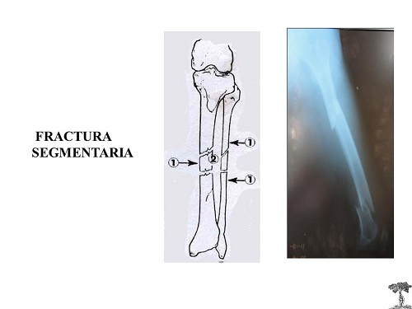
Fractura múltiple

